Slide 1
project Keiberg sint-lievens-houtem
infomoment 05 06 2023

Slide 2
Verwelkoming
Welkomstwoord
Tim De Knyf
Burgemeester

Slide 3
Inleiding
Inleiding
Tim De Groote
Schepen openbare werken

Slide 4
Verloop van de avond
Wie?
Waarom?
Waar?
Riolering
Wegenis
Afkoppelen
Planning

Slide 5
Wie?
Partners:
GEMEENTEBESTUUR SINT-LIEVENS-HOUTEM
RIOOLBEHEERDER AQUAFIN
RIOOLBEHEERDER FARYS
SUBSIDIERENDE OVERHEDEN
VLAAMSE MILIEU MAATSCHAPPIJ
PROVINCIE OOST-VLAANDEREN
STUDIEBUREAU: SWECO

Slide 6
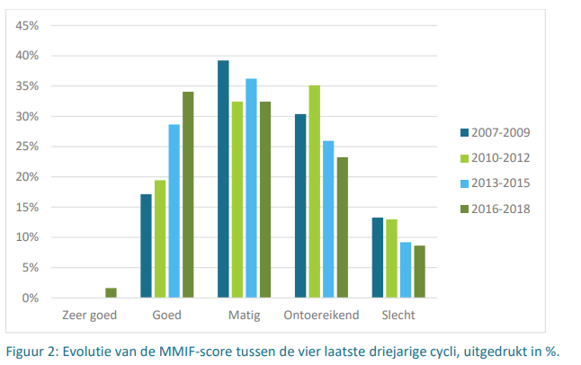
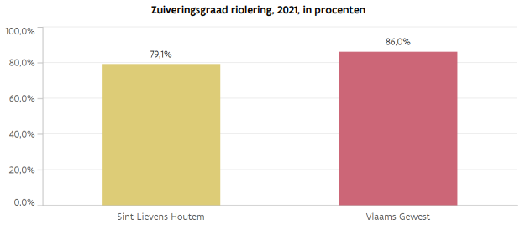
WAAROM?
OORSPRONG VAN HET PROJECT
Zuiveringsgraad van de riolering
Huidige zuiverheidsgraad (2021) 79,1%
Toekomstige zuiveringsgraad > 96,26%
Afkoppelen van regenwater (verdunningswater) op de collector

Slide 7
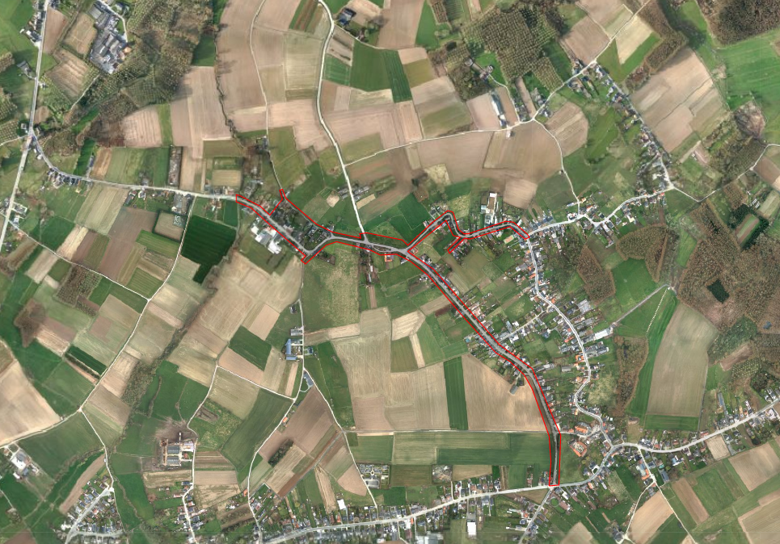
WAAR?

Slide 8
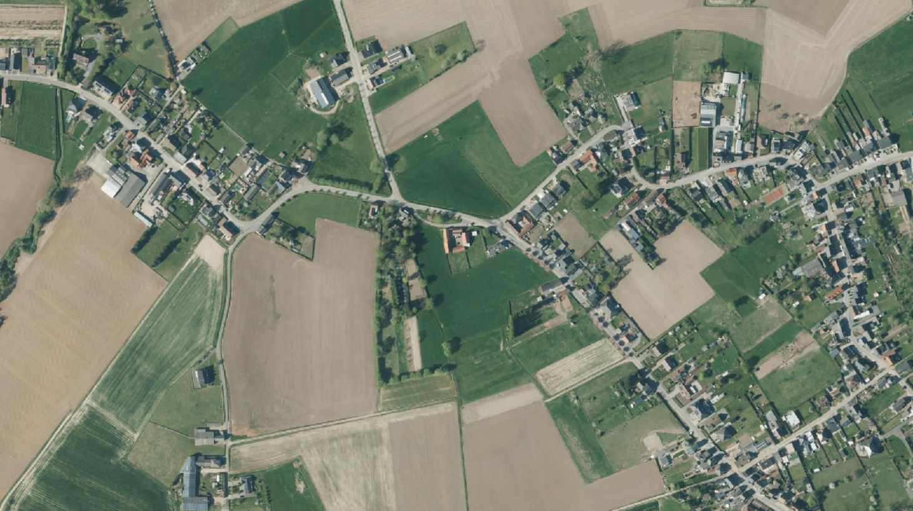
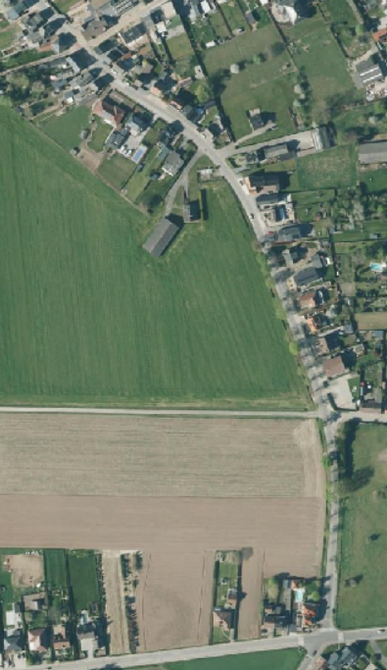
Vuilwaterafvoer
DWA

Slide 9
hemelwaterafvoer
Grachten en bufferbekken
RWA

Slide 10
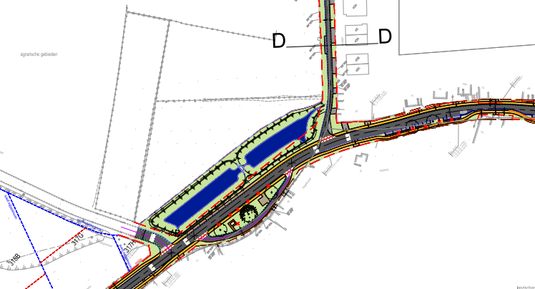
BUFFERBEKKEN

Slide 11
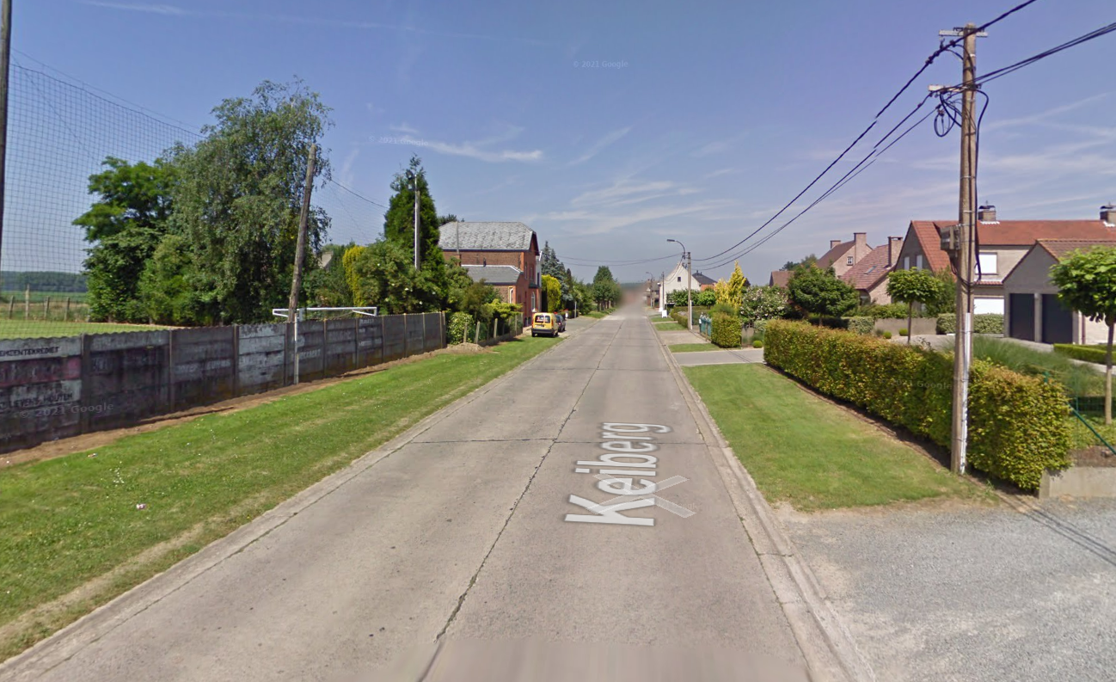
WEGENIS KEIberg
BESTAANDE TOESTAND
ONTWORPEN TOESTAND
OPZET VAN HET ONTWERP:
Keiberg blijft dienst doen als verbindingsweg naar en van N462 – Wettersesteenweg
Snelheidsremmende maatregelen
Veilige fietsverbinding van het lokaal functioneel fietsnetwerk

Slide 12
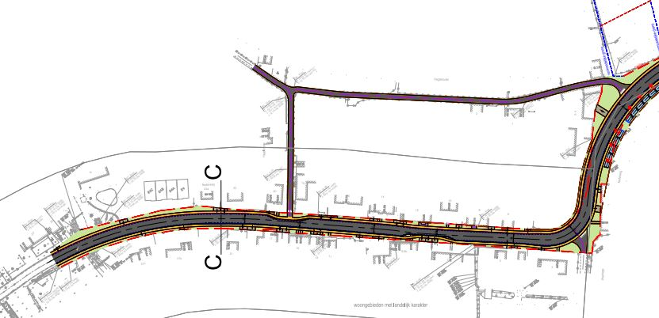
NEDERWEG & HAGELKOUTER

Slide 13
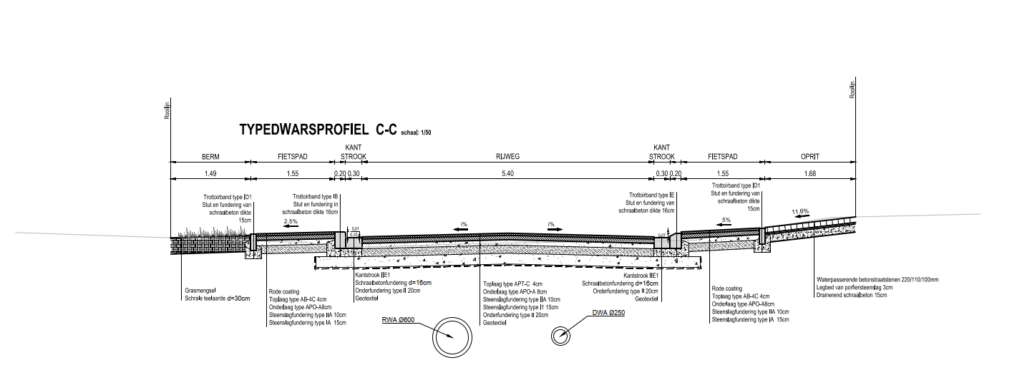
NEDERWEG & HAGELKOUTER

Slide 14
KEIBERG

Slide 15
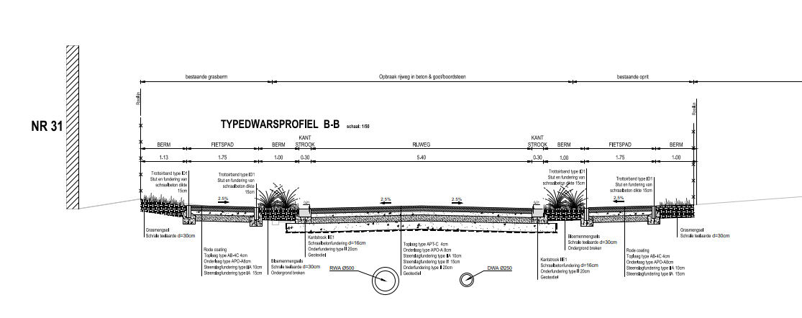
KEIBERG

Slide 16
KEIberg

Slide 17
KEiberg

Slide 18
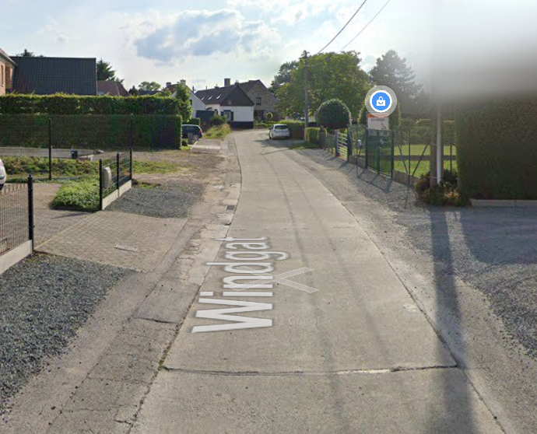
Wegenis Windgat
BESTAANDE TOESTAND
DETECTEREN VAN CONFLICTEN:
Auto is baas in deze straat. Ondanks de smalle rijbaan (3m) worden de bermen (2x1,15m) gebruikt om kruisend verkeer mogelijk te maken
Hoge snelheid t.g.v. bovenstaande punt
Weinig zichtbaarheid in bochten
Groot aanbod aan private parkeervoorzieningen
ONTWORPEN TOESTAND
OPZET VAN HET ONTWERP:
Windgat is een erftoegangsweg met verbinding tot Keiberg = lokaal verkeer
Zichtbaarheid voor kruisend verkeer
Kruisend verkeer aan hoge snelheden beperken
Snelheidsremmende maatregelen
Veilige fietsverbinding (onvoldoende ruimte voor fietspaden, onvoldoende intensiteit van fietsers voor fietsstraat)

Slide 19
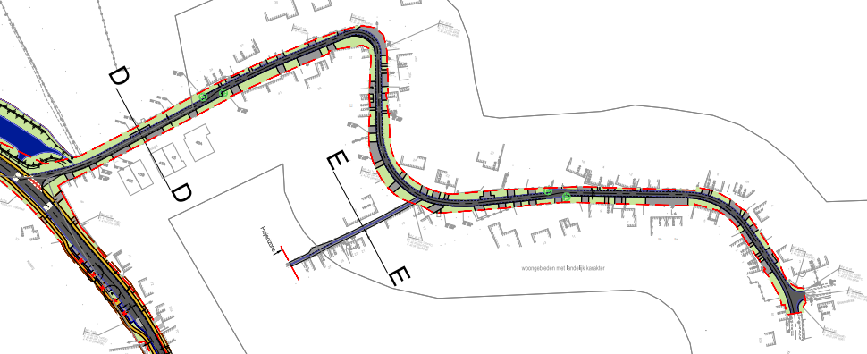
WINDGAT

Slide 20
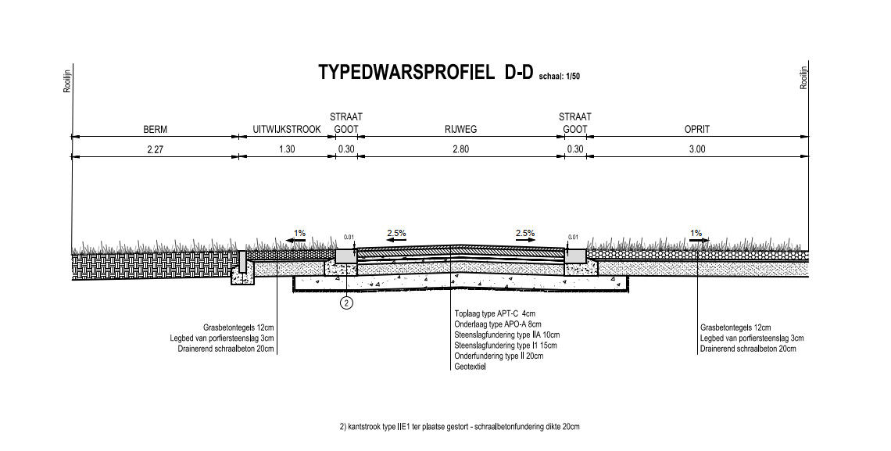
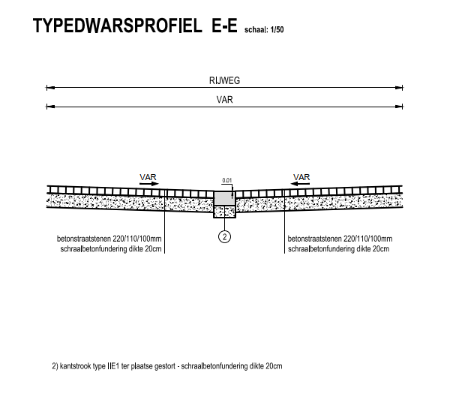
WINDGAT

Slide 21
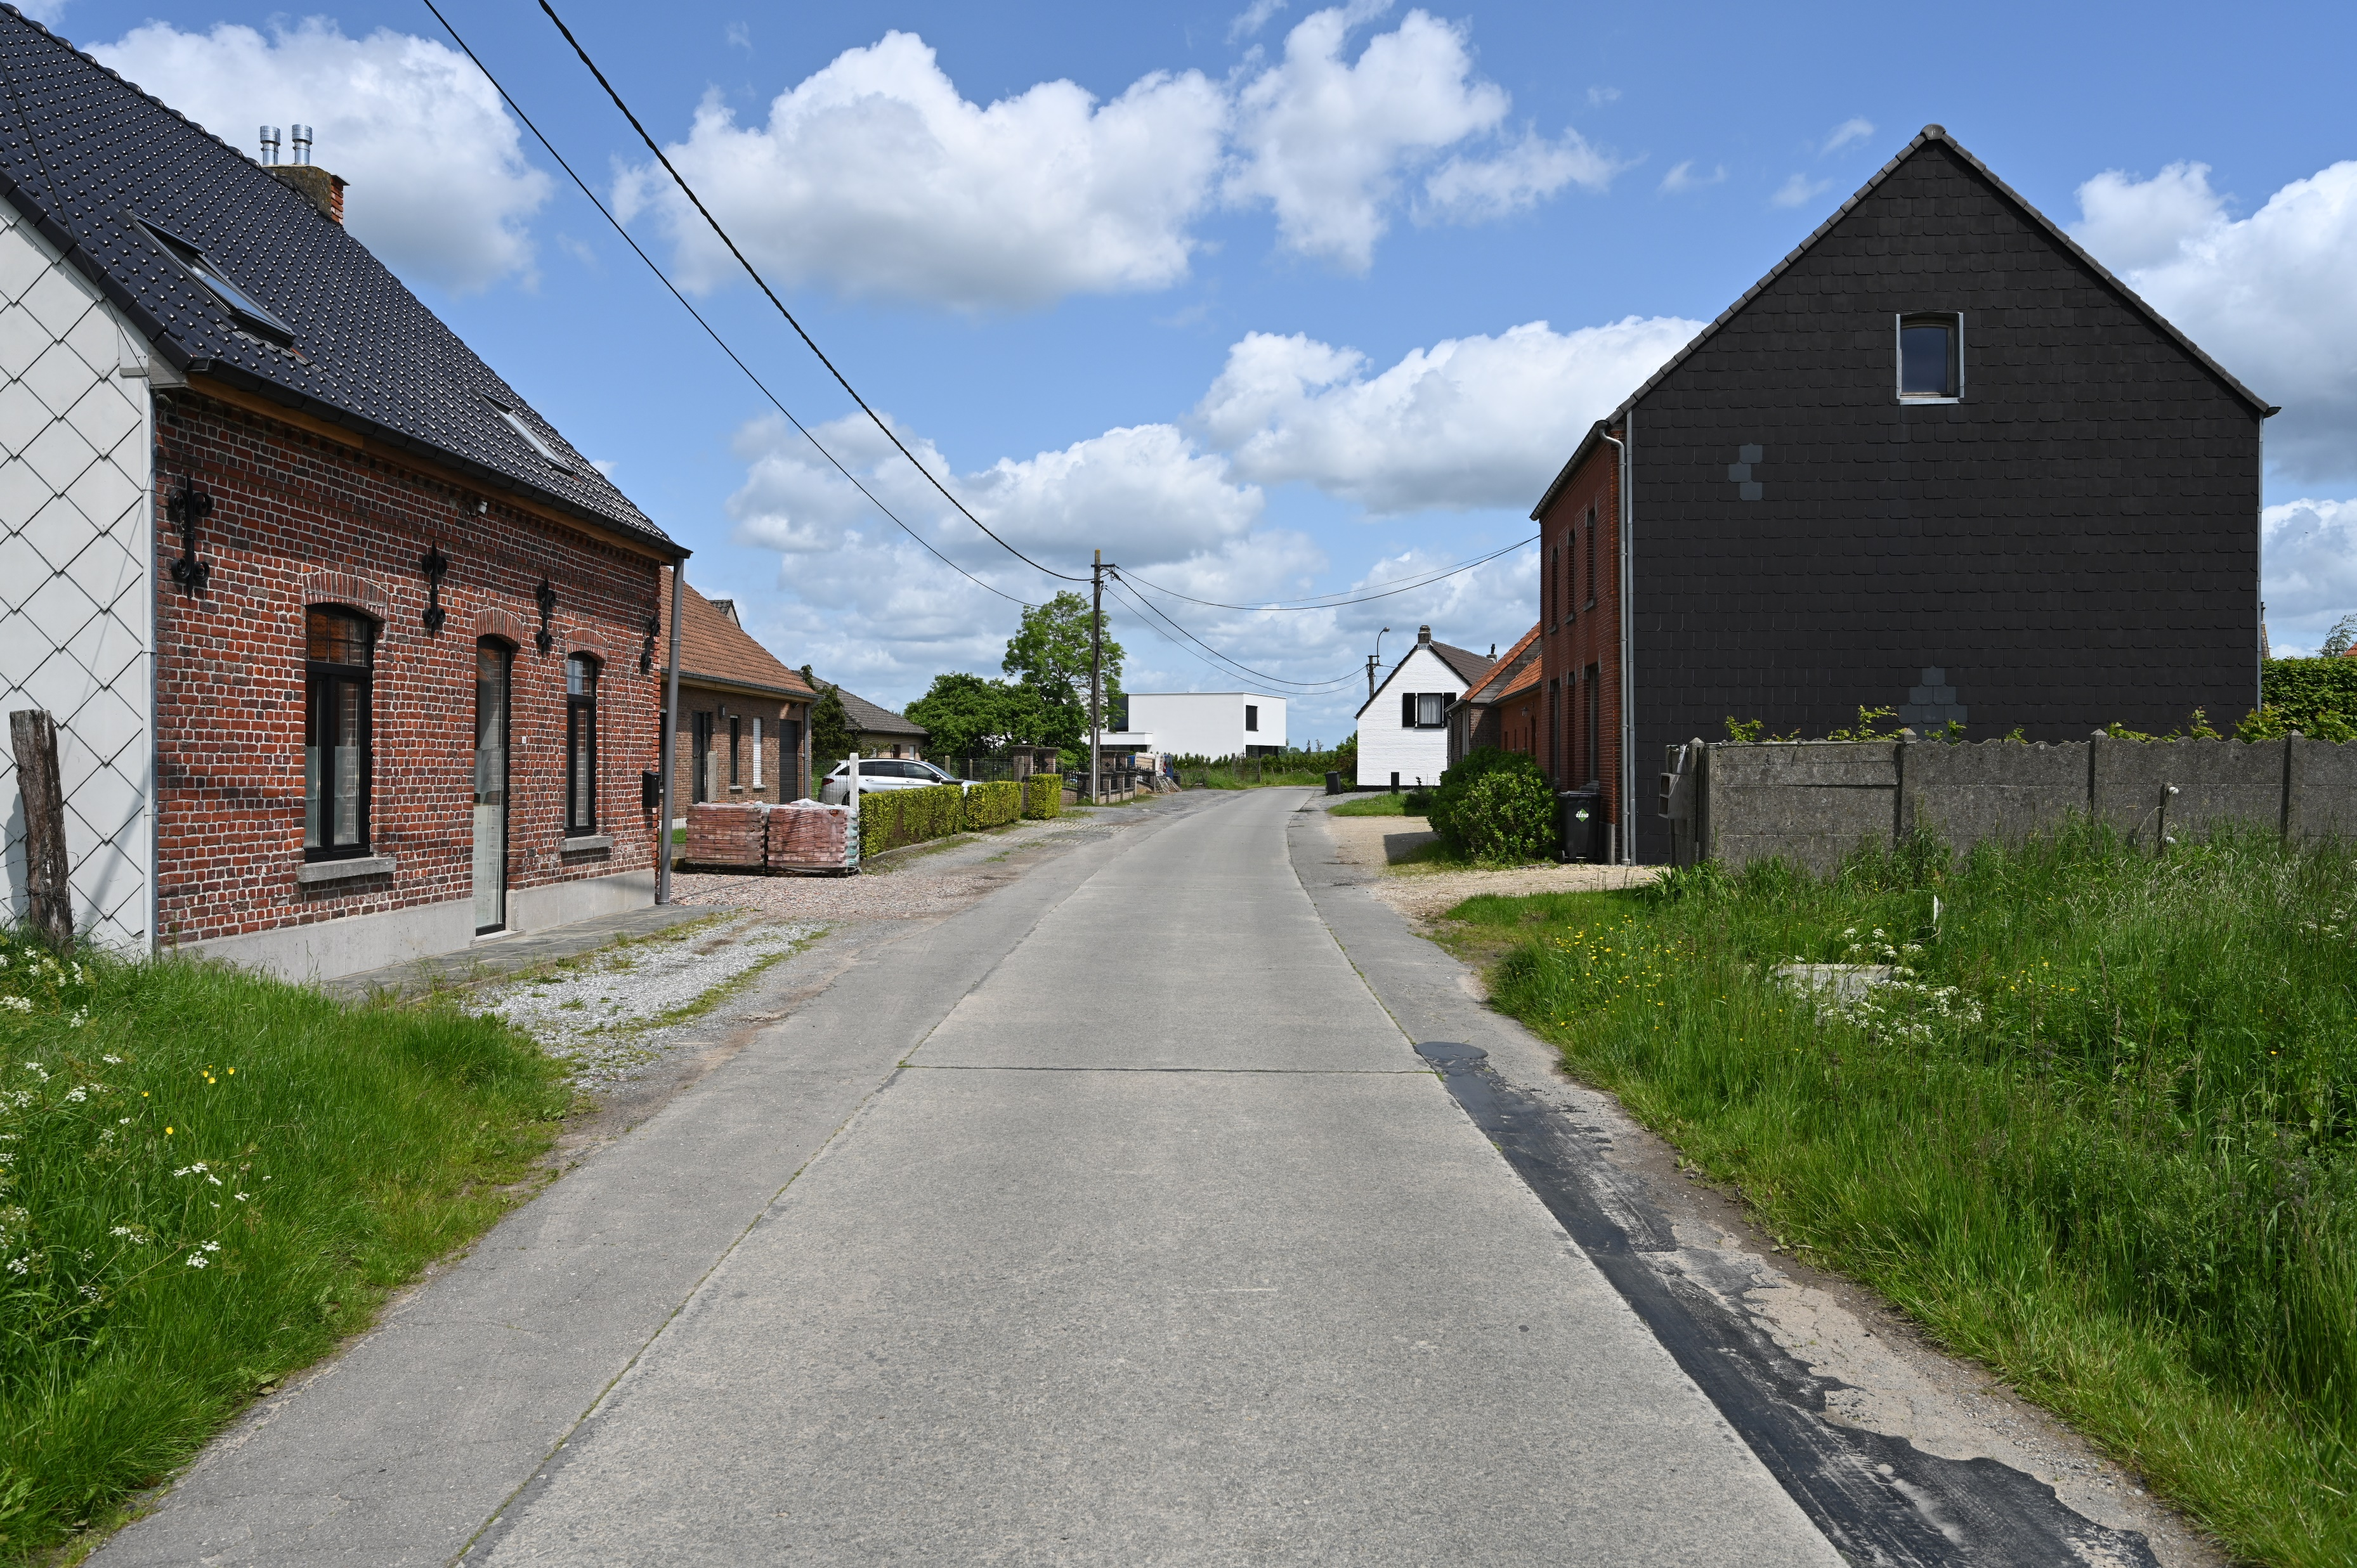
WINDGAT

Slide 22
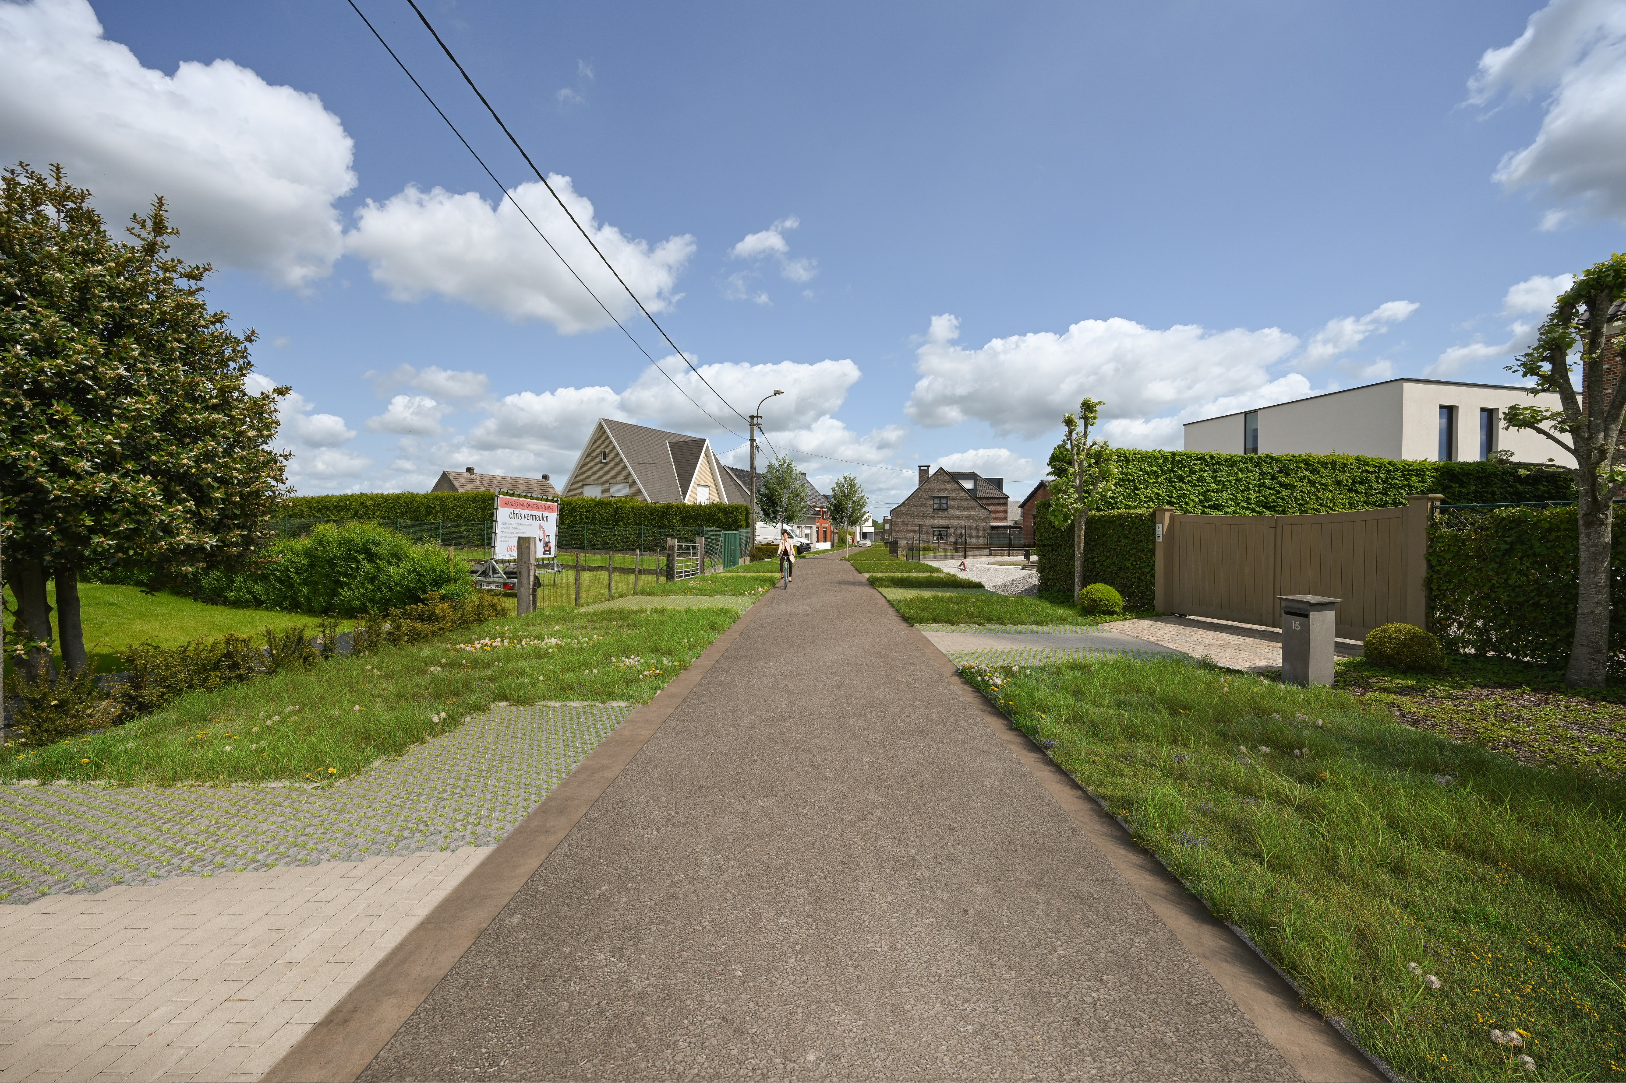
WINDGAT

Slide 23
Afkoppelen

Slide 24
Gescheiden riolering en afkoppelen
Dave Delrue
Nederweg, Keiberg, Windgat
DOM-210/15/000-Z
Notes:
Naam van projectleider aanpassen

Slide 25
AFKOPPELEN
afkoppelingsfilm

Slide 26
Is afkoppelen verplicht?

Slide 27
Is afkoppelen verplicht?
JA, afkoppelen is verplicht
De Europese regelgeving legt een goede kwaliteit van de waterlopen op.
Vlarem II verplicht de aanleg van een gescheiden rioleringsstelsel.
De Vlaamse milieuwetgeving verplicht jou om af te koppelen op je privé-domein.
Keuring noodzakelijk (tenzij nieuwbouw/herbouw max 5 jaar) volgens AWVR Art 12/1 – controle scheiding hemel- en afvalwater
Zonder afkoppelen op privaat domein heeft het aanleggen van een gescheiden stelsel niet veel zin
Voordeel van scheiden
Reductie van overstromingen (buffer en infiltratie)
Reductie van overstortingen (vervuiling oppervlaktewater)
Efficiëntere werking van de waterzuivering

Slide 28
Stappenplan

Slide 29
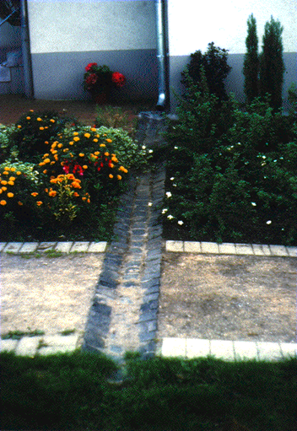
STAPPENPLAN
1. Afkoppelingsdeskundige
Inventarisatie bestaande toestand (op basis
van gegevens eigenaar/bewoner)
Ontwerp van de meest voordelige oplossing
2. Afkoppelingsplan
Toelichting ontwerp
Engagement: overeenkomst met de eigenaar
€ Farys (budget Sint-Lievens-Houtem)/Aquafin dragen 100 % van de kosten

Slide 30
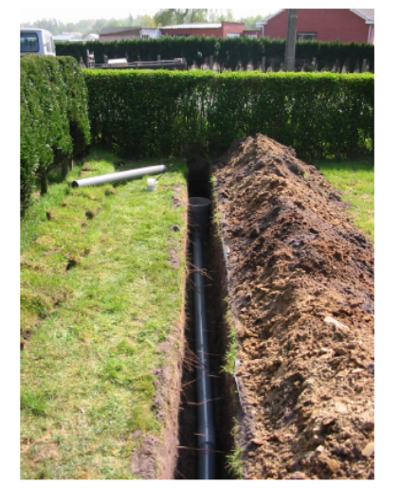
STAPPENPLAN
3. Afkoppelingswerken
Wie doet de werken?
Ofwel voer je de werken zelf uit.
Ofwel kies je zelf een aannemer.
Wanneer?
De werken moeten klaar zijn vóór het einde van de rioleringswerken.

Slide 31
STAPPENPLAN
Wanneer kan er gekeurd worden?
De werken op je privédomein zijn klaar
De toezichtputjes (= huisaansluitputjes) zijn aangesloten op de nieuwe riolering
Kun je aanvragen bij Farys → € eerste keuring ikv afkoppelingswerken gratis
Project DOM-210/15/000-Z
Via: - afkoppelingen@farys.be
- Aquafoon: 078/35.35.99

Slide 32
STAPPENPLAN
Financiële tussenkomst
Gratis studie
Gratis keuring
Subsidie
100% met een maximum van €500
Deze tussenkomst is enkel van toepassing voor de noodzakelijke werken verbonden aan de afkoppeling
Keuringsattest, bewijsstukken van de onkosten, asbuilt, foto’s, aanvraagformulier doorsturen naar FARYS, Stropstraat 1, 9000 Gent of via afkoppelingen@farys.be

Slide 33
Aandachtspunten

Slide 34
STAPPENPLAN
Aansluitingsplicht: Als er riolering op openbaar domein ligt, ook als er binnenshuis breekwerken zijn.
Diepte aansluiting aan rooilijn maximum 0,8 meter – kelderaansluitingen (aansluiting ruimten gelegen beneden het voorliggend straatpeil) zijn verboden (cfr BWVR 2022 Art. 3.4.5.2)
Opgelet:
De huidige riolering is poreus, maar de nieuwe gescheiden riolering is waterdicht.
Gevolg: het grondwaterniveau zal zich herstellen naar de oorspronkelijke toestand. Dit is belangrijk voor niet-waterdichte kelders → verantwoordelijkheid eigenaar
Aansluiten bestaande huisaansluiting: kosten 100% bij Farys/Aquafin tijdens rioleringswerken (beperkt tot 1 DWA en 1 RWA). Wens je een DWA of RWA aansluiting dan is deze betalend (1000,00 Euro/aansluiting)
Zorg dat alle afvoerbuizen een voldoende grote hellingsgraad hebben:
afvalwater 1 cm/meter
regenwater 0,5 cm/meter

Slide 35
Nutsleidingen
Nieuwe aansluiting van nutsleidingen – best nu aanvragen!
Waarom?
Herstel in nieuw aangelegde weg/voetpaden:
Kan nooit in dezelfde staat worden hersteld
Zorgt voor extra hinder
Zorgt voor extra kosten

Slide 37
Planning
Aanbestedingsdossier en OVA tegen najaar 2023
Bewonersvergadering met aannemer voor bouwverlof 2024
Start uitvoering na bouwverlof 2024

Slide 38
Afsluiting
Bedankt voor uw aanwezigheid!

